Slide 1
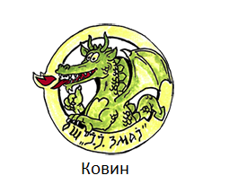
Konkurs za izbor najboljih primera nastave na daljinu 2020.
MAGIJA JE U RUKAMA NASTAVNIKA
OŠ „Jovan Jovanović Zmaj“ Kovin
Istraži kako da saznaš
Dejan Kreculj

Slide 2
Istraži kako da saznaš: Australija u plamenu, globalno zagađenje – koliko je ono sada i šta dišemo
Učenici treba da se osposobe za samostalno istraživanje realnog problema iz raznih izvora, na internetu, da razviju kritičko mišljenje i potrebu za slobodnim argumentovanim izražavanjem sopstvenog mišljenja.

Slide 3
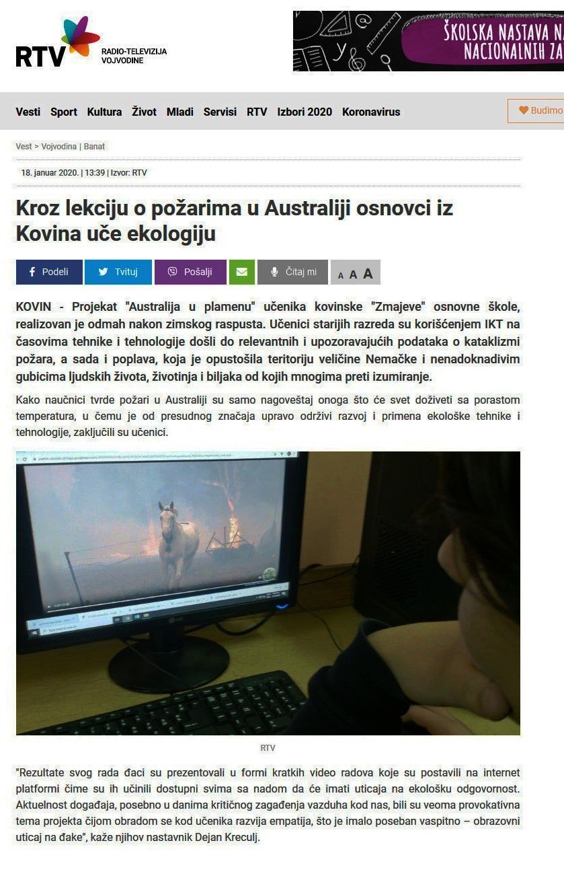
http://www.rtv.rs/sr_lat/vojvodina/banat/kroz-lekciju-o-pozarima-u-australiji-osnovci-iz-kovina-uce-ekologiju_1085527.html
pogledajte

Slide 4
Nastava je izvedena početkom 2020. godine, kada se u Australiji događala apokalisa požara.
Šta se zaista tamo događalo?
Zadatak je bio da se iz što više izvora sazna, najviše korišćenjem interneta. Bio je to i zadatak i uvodni deo.
Zatim je sledio rad, glavni deo časa.
Od prikupljenih materijala učenici su pripremili kratki video tj. spot koji su publikovali na Padlet platofmi, što je moguće jedino on-line.
https://padlet.com/medija/rhxko1rq5390
pogledajte

Slide 6
Ali, ogromna količina dima učinila je da dođe do globalnog narušavanja atmosfere, što se osetilo u to vreme, ne samo iz tog razloga, i kod nas.
Sledeći zadatak bio je istražiti koji su sve dostupni izvori relevantnih podataka o zagađenju, u realnom vremenu, sa posebnim akcentom na relevantnošću.
Svako od učenika ko bi pronašao izvor, link je postavljao na drugi Padlet.
https://padlet.com/medija/xqo107p4w7sj
pogledajte

Slide 7
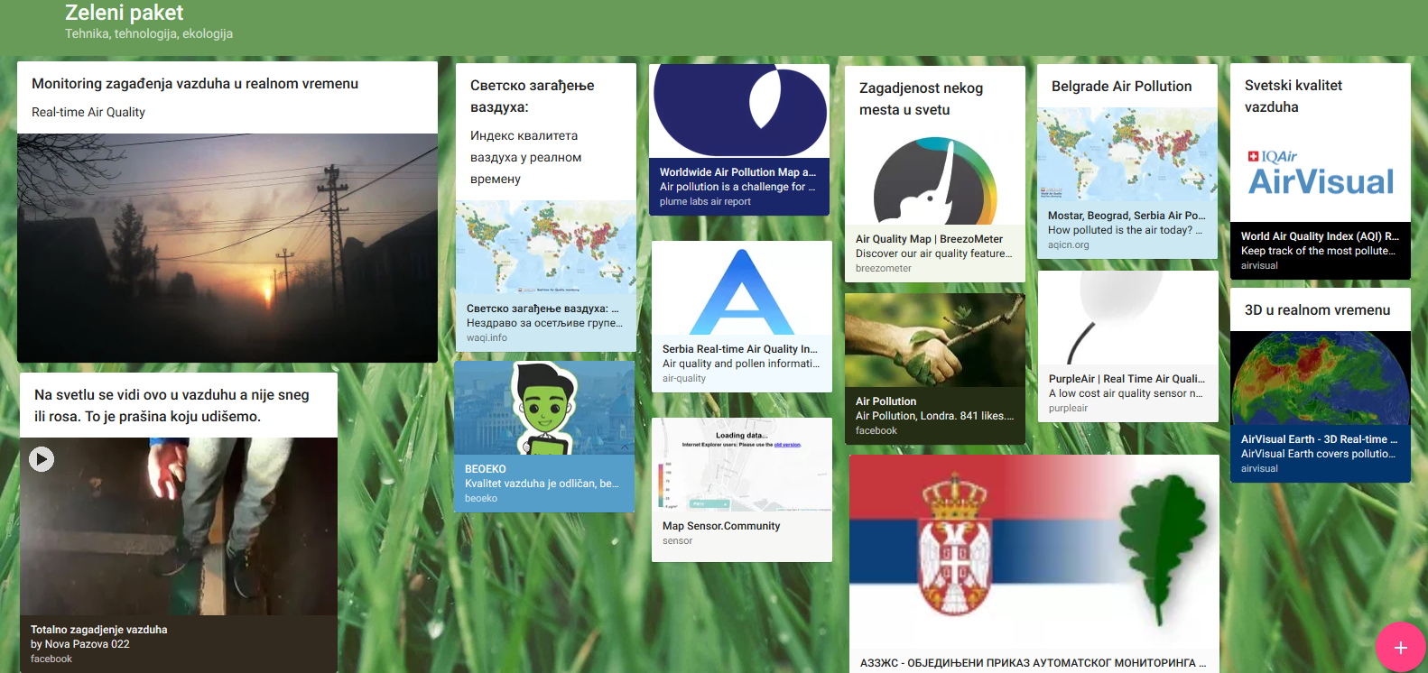

Slide 8
Učenici, a i nastavnik mogli su samo da budu zadovoljni ovim projektom.
A tada se pojavila druga tema: aktuelna, zanimljiva, realna, spremna da joj se posveti pažnja u narednom projektu.
Sve je to medijski propraćeno od strane JMU Radio-televizije Vojvodine, na WEB-u i RNS-1 (prvi program radija).

Slide 9
https://youtu.be/tyfmbvVG8es
poslušajte

Slide 10
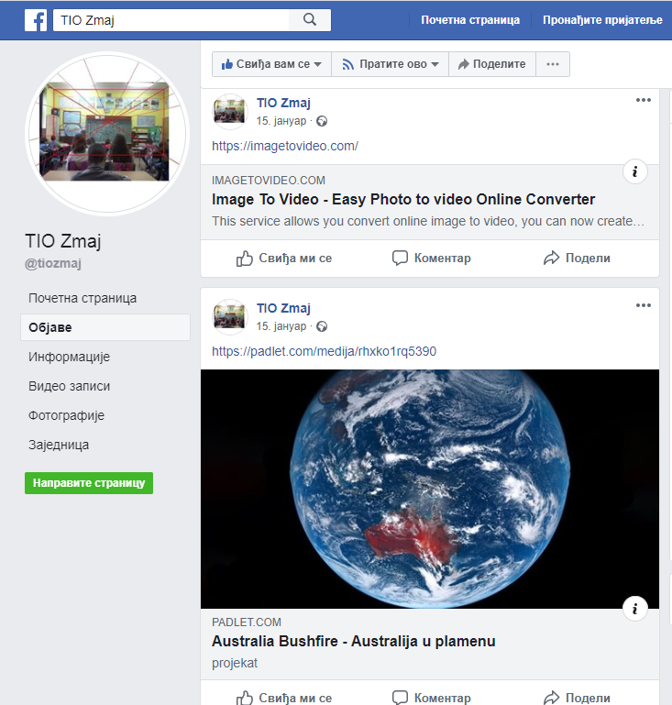
https://www.facebook.com/tiozmaj/
posetite
Ovo je samo primer korišćenja WEB-a u nastavi na daljinu koja je uobičajena u mojoj nastavi.
Kada je pošast virusa zaustavila rad u školama Srbije, moji učenici su se lako prilagodili ovom načinu rada, jer su imali već bogato iskustvo komunikacije putem svetske mreže – da li među sobom i nastavnikom u učionici ili od kuće, svejedno.

